Slide 1
ЗАМЫН ДАГУУХ ҮЙЛЧИЛГЭЭ
ЭРХЛЭГЧДИЙН ХОЛБОО
“АВТОЗАМЫН ДАГУУХ ҮЙЛЧИЛГЭЭНИЙ ЦОГЦОЛБОР БАЙГУУЛАХ” ТӨСЛИЙН ЯВЦ, ТУЛГАМДСАН АСУУДАЛ
Илтгэгч: Замын дагуух үйлчилгээ эрхлэгчдийн холбооны УЗ-ийн дарга Ч.Цог-Эрдэнэ

Slide 2
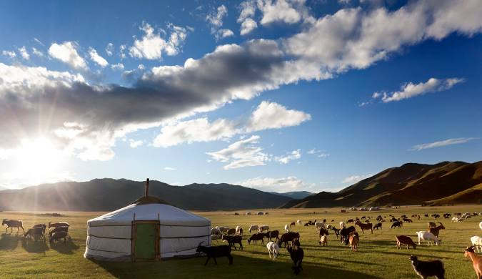
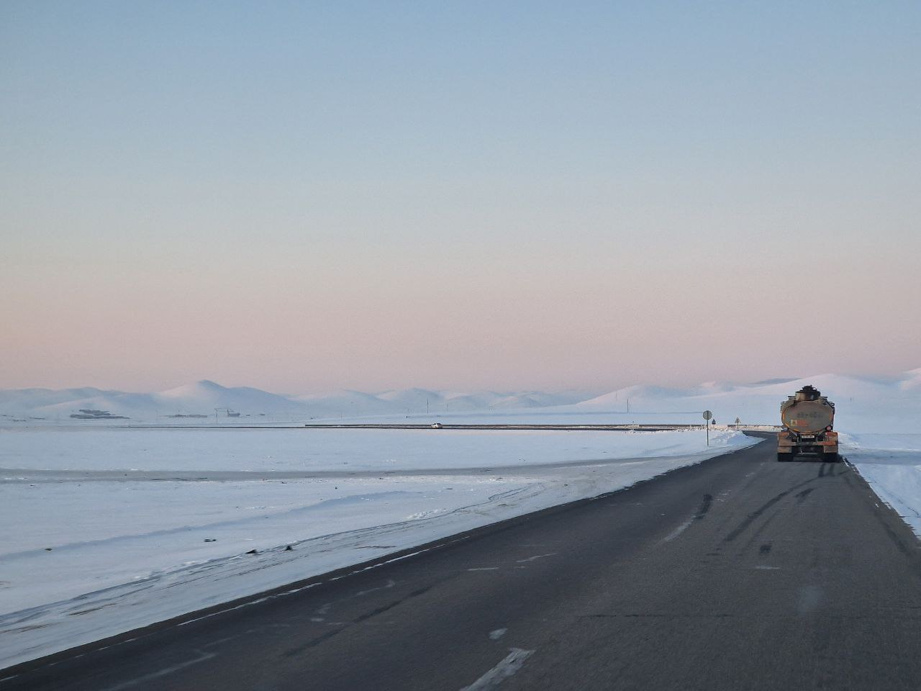
ХЭРЭГЦЭЭ, ШААРДЛАГА
○ Монгол Улс нь 1,5 сая км2 нутагтай
○ Эртний түүхт, нүүдэлчин соёлтой
○ Аялал жуулчлал нөөц боломж их
○ Олон улс, улсын чанартай автозамын урт 14,0 мянган км
○ Хатуу хучилттай автозамын урт 7,0 мянган км
○ Нийслэл хотоос гарсан 5 чиглэлийн замаар 21 аймагтай холбогддог
○ Өдөрт дунджаар 14,0 мянган тээврийн хэрэгслээр 51,0 мянган зорчигч тухайн замаар хөдөлгөөнд оролцдог.
○ Зуны улиралд дотоод, гадаадын жуулчдын урсгал нэмэгдэж, энэ тоо 2-3 дахин нэмэгддэг

Slide 3
Хоногт зорчих
зорчигчдын хөдөлгөөн
13,933 /зуны улиралд 2 дахин нэмэгдэнэ/ тээврийн хэрэгсэл
122 /амрах цэг, цайныг газар ажилладаг/
01
01
51,030 зорчигч / зуны улиралд 2 дахин нэмэгдэнэ/
300 / цайны газар амрах цэг зурны улиралд нэмэгдэнэ/
02
02
3,022,900,000 Зуны улиралд нийт хоногт орон нутгийн дам дагуу зорчигчдийн зарцуулдаг дундаж зардал
03
1,007,356,000 Нийт хоногт орон нутгийн дам дагуу зорчигчдийн зарцуулдаг дундаж зардал
03
1,696,148
нийт эрэгтэй хүний тоо
1,761,400
Нийт эмэгтэй хүний тоо

Slide 4
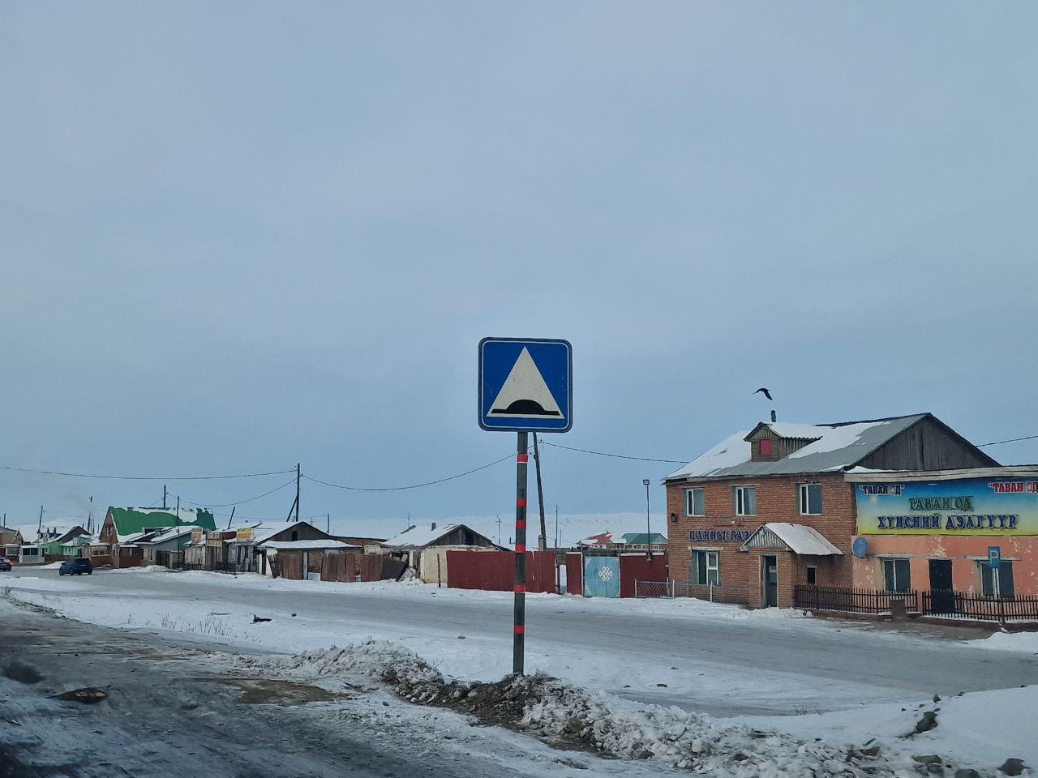
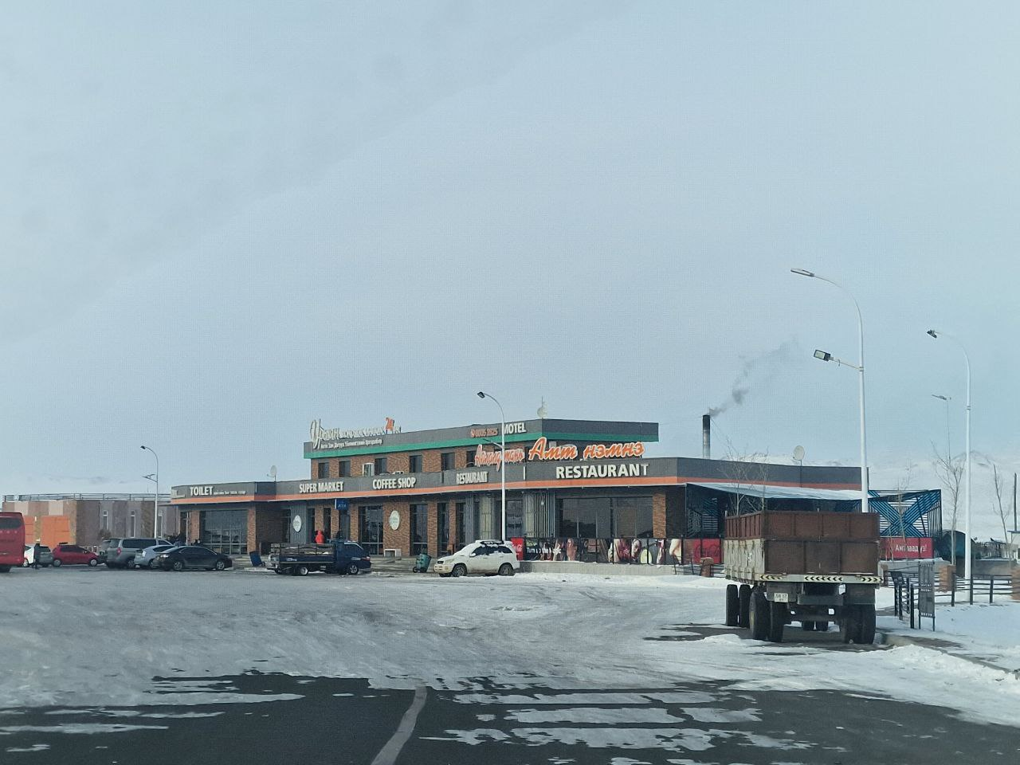
ӨНӨӨГИЙН НӨХЦӨЛ БАЙДАЛ
○ Өнөөдрийн байдлаар зам дагуу 400 гаруй гуанз, зоогийн газар, дэлгүүр, үйлчилгээний цэгүүд ажиллжа байна.
○ Уг зах зээлд нийт 3000 гаруй хүн ажиллаж, амьдарч байна.
○ 7000км замд боловсон 00 бүхий үйлчилгээний цогцолбор 20 байна /Стандартын дагуу 46/
○ Ачаа тээврийн автомашины хяналтыг ТАЦ-уудаар дамжуулан гүйцэтгэж байна.
○ Зорчигч тээврийн автобусууд гэрээ байгуулсан цэгт буудаллах ёстой боловч одоогоор жолоочийн үзэмжээр зогсолт хийж байна.
○ Жуулчдын сэтгэгдлийн судалгаагаар боловсон бие засах газрын асуудал хүндрэлтэй гэдэг нь нотлогдсон.

Slide 5
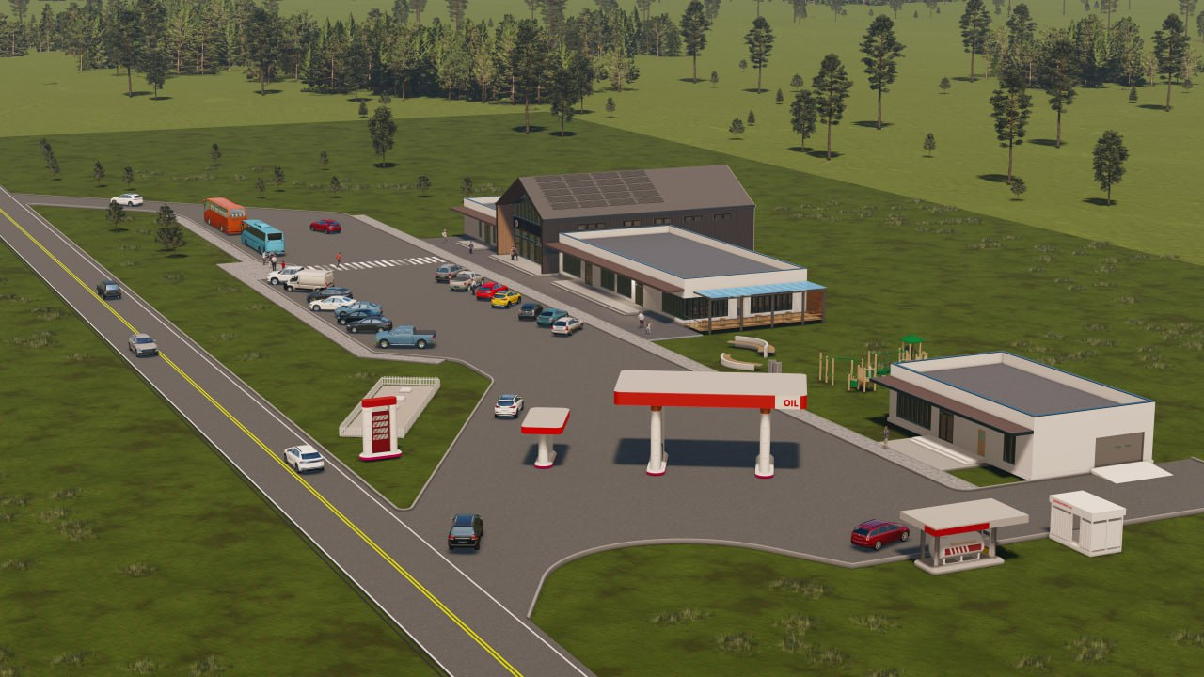
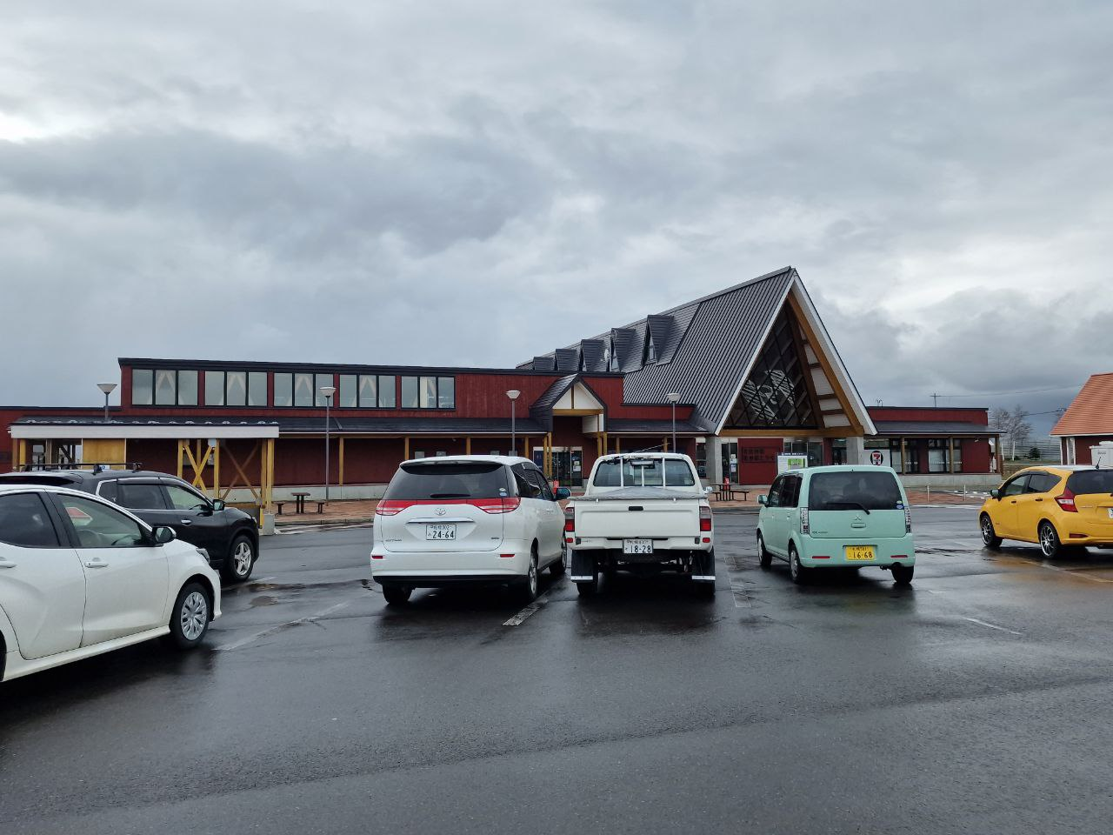
ШИЙДЭЛ, ГАРЦ
○ Дотоод, гадаадын жуулчид
○ Зорчигч тээвэр, иргэд
○ Ачаа тээврийн хэрэгсэл
Дээрх асуудлыг бүрэн шийдвэрлэх, Монгол Улсын Аялал жуулчлал, зам тээврийн хөгжилд автозамын дараа орох чухал ажил бол:
АВТОЗАМЫН ДАГУУХ ҮЙЛЧИЛГЭЭНИЙ ЦОГЦОЛБОР ЮМ.

Slide 6
○ 2013, 2017 онуудад уг ажлын талаар тухайн үеийн ЗГ, яамдын түвшинд яригдаж байсан.
○ MNS5537:2005 “Автозамын дагуух үйлчилгээний цогцолбор, ангилал, ерөнхий шаардлага” стандартыг 2016 онд баталсан.
○ Монгол Улсын ЗГ-ын 2020-2024 оны үйл ажиллагааны мөрийн хөтөлбөр
○“Алсын хараа-2050” Монгол Улсын урт хугацааны хөгжлийн бодлого
○ БОАЖЯ, ЗТХЯ-ны 2021.09.06-ний өдрийн А/267, А/143 дугаар тушаалаар “Автозамын дагуух үйлчилгээний цогцолбор байгуулах” төслийн ажлын хэсэг байгуулагдсан.

Slide 7
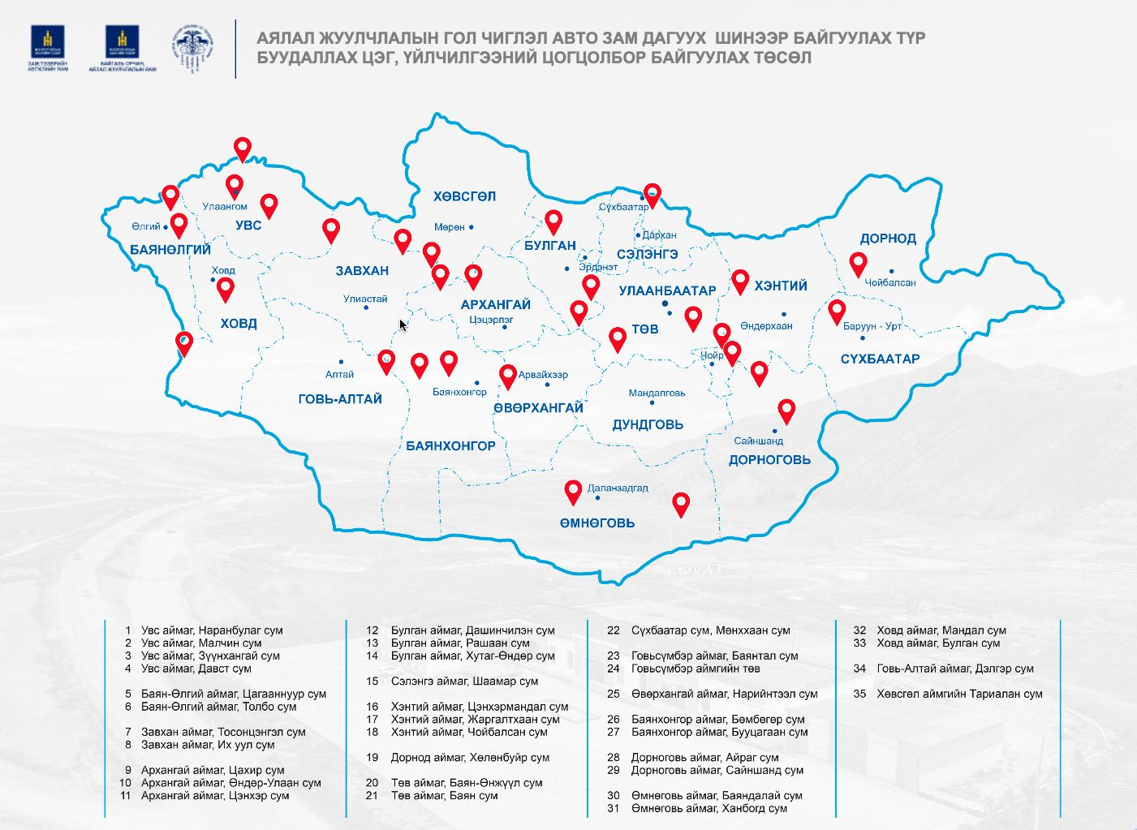
ГЭРЭЭ БАЙГУУЛСАН:27

Slide 8
27 цэгт гэрээ байгуулсан 21 компаниуд нэгдэж энэхүү холбоог 2022 онд байгуулсан.
Өнөөдрийн байдлаар 31 гишүүн байгууллагатайгаар ажиллаж байна.

Slide 9
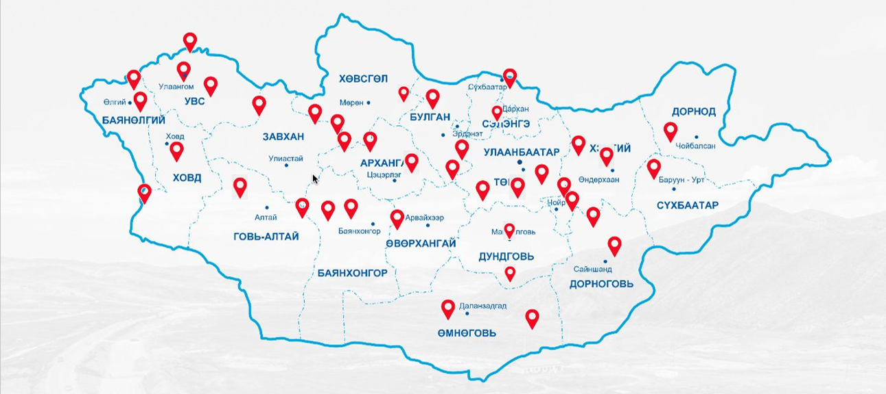
АШИГЛАЛТАД ОРСОН - 4

Slide 10
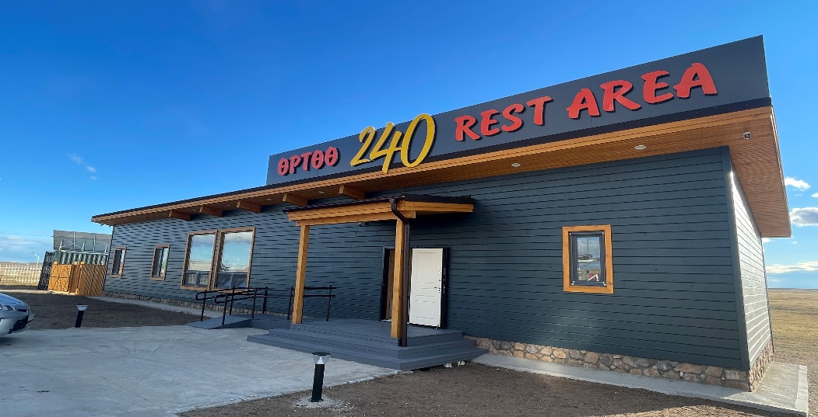
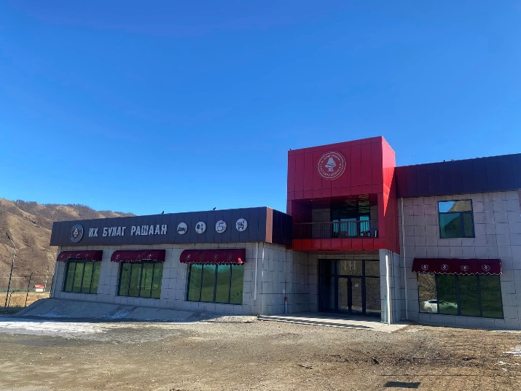
АШИГЛАЛТАНД ОРСОН - 4
○ CAMEL OIL автозамын дагуух цогцолбор – 70%
“Мандах бадрах булаг” ХХК
Төв, Баянцагаан, УБ-с 150км
○ 240 өртөө - 100%
MCS охин компани “Исун мод тур” ХХК
Хэнтий, Жаргалтхаан, УБ-с 240км
○ “Сэцэн хаан” Автозамын дагуух цогцолбор – 80%
“Бүс чандмань” ХХК
Хэнтий, Хэрлэн, УБ-с 320км
○ Уньтын рашаан цогцолбор – 90%
“Уньтын рашаан” ХХК
Булган, Хутаг-Өндөр, УБ-с

Slide 11
2023 ОНД АЖИЛ ЭХЛҮҮЛСЭН- 4

Slide 12
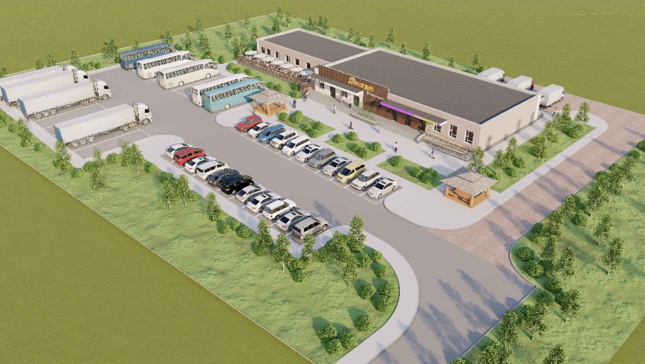
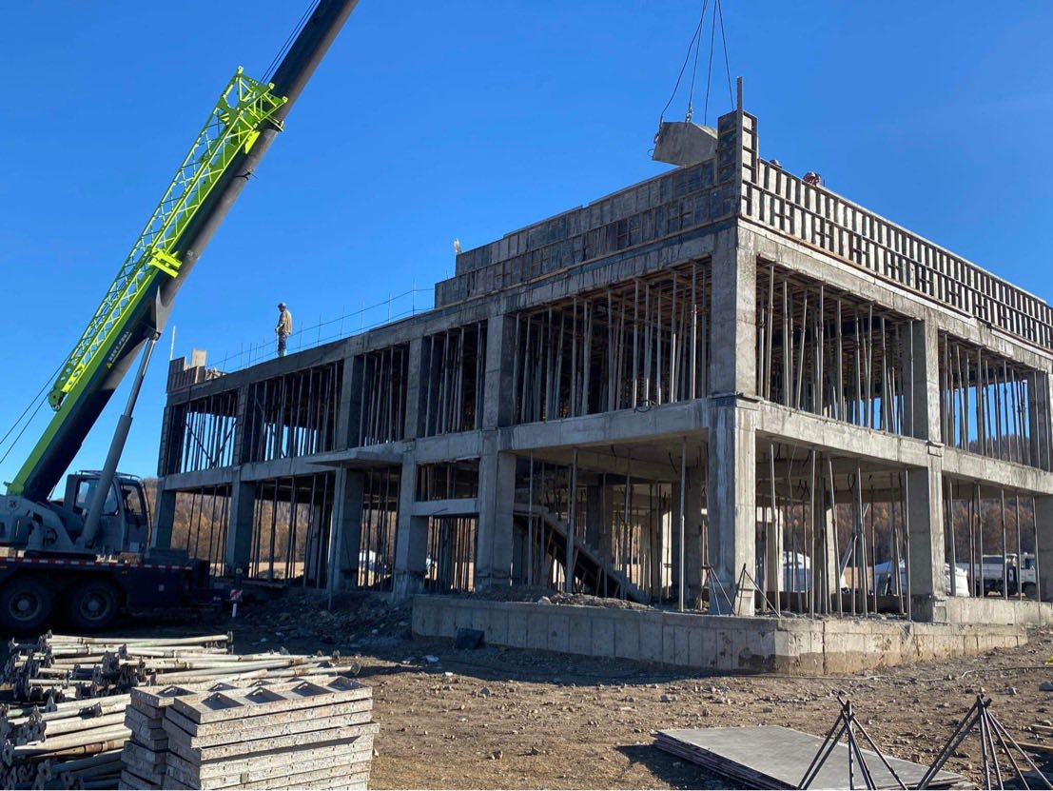
2023 ОНД АЖИЛ ЭХЛҮҮЛСЭН- 4
○ Хөвсгөл Мон Травел ХХК
Хөвсгөл, Тариалан
24м*18м 2 давхар барилгын карказ хийгдсэн
○ Жигүүр транс ХХК
Дорноговь, Замын-Үүд
Газар шорооны ажил хийгдэж байгаа
○ Драгон холдинг ХХК
Увс, Зүүнхангай
Газар шорооны ажил хийгдэж байгаа
○ Заяын өгөөж ХХК
Архангай, Цэнхэр
Цахилгаан татсан, газар шорооны ажил эхэлсэн

Slide 13
ТӨСӨЛД ХАМРАГДАХ ХҮСЭЛТЭЙ- 10

Slide 14
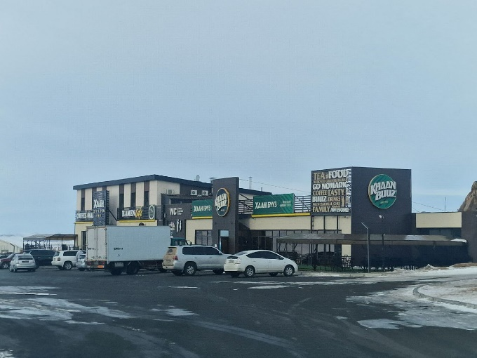
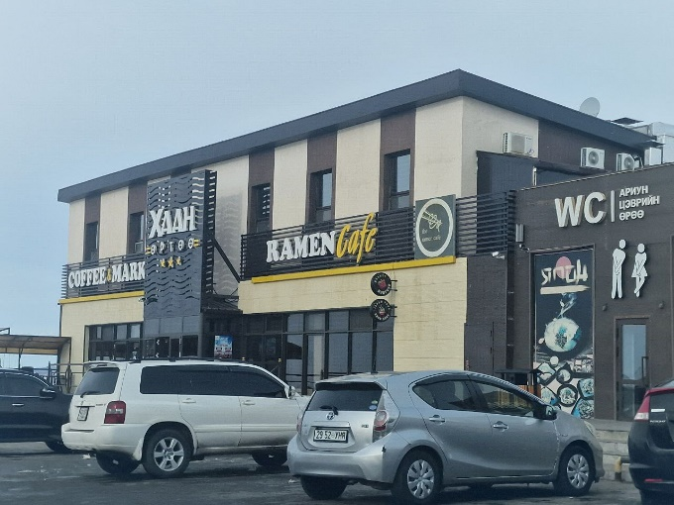
ТӨСӨЛД ХАМРАГДАХ ХҮСЭЛТЭЙ- 10
○ “Урьхан” цогцолбор - 2
Төв, Борнуур
Төв, Лүн
○ “Хатан шижир” цогцолбор
Баянхонгор, Бөмбөгөр
○ Содхан травел ХХК
“Хаан бууз” – 2
Булган, Рашаант
Булган, Дашинчилэн
○ Гэзэгт ХХК, “Dream” цогцолбор
Говьсүмбэр, Чойр

Slide 15
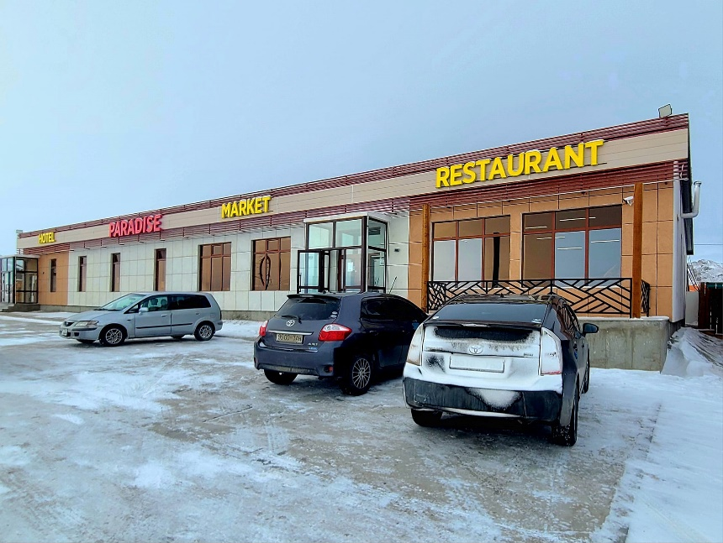
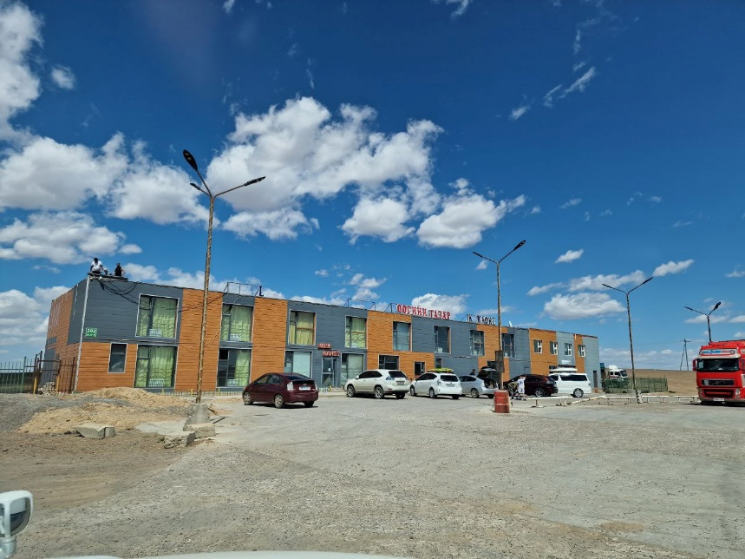
ТӨСӨЛД ХАМРАГДАХ ХҮСЭЛТЭЙ- 10
○ Болор зэрэглээ ХХК, “Болор зоог”
Дорноговь, Даланжаргалан
Төв, Баян
○ Paradise цогцолбор
Завхан, Нөмрөг
○ Нутаг ус цогцолбор
Завхан, Сонгино

Slide 16
ӨНӨӨДРИЙН БАЙДЛААР - 18

Slide 17
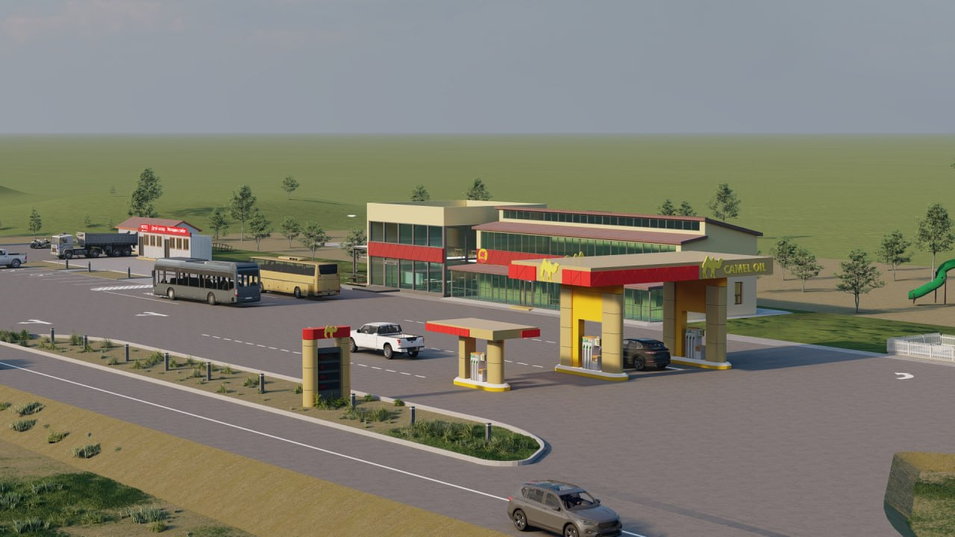
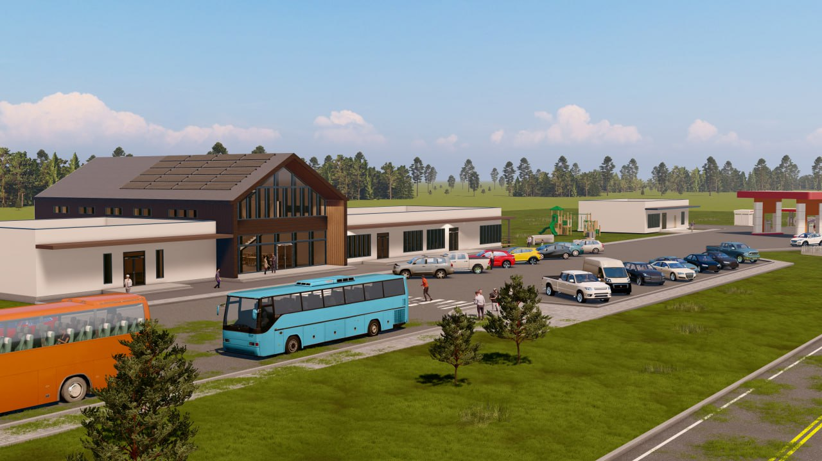
САЛБАРЫН ОНЦЛОГ, АСУУДАЛ
○ Олон төрлийн үйлчилгээг нэг дор цогцлоодог
/хоол, дэлгүүр, боловсон бие засах цэг, буудал, кофешоф, ШТС, Газ ТС, цахилгаан автомашин цэнэглэгч, дугуй засвар, авто засвар, эмийн сан гэх мэт/
○ Сум, суурин, төвөөс алслагдсан байршилд байрласан
○ Дэд бүтцээс хол
○ Бүтээн байгуулалтын зардал өндөр
○ Ажиллах хүчний хомсдолтой
○ Улирлын шинж чанартай
НЭГ ХУВИЙН ХЭВШИЛ ДАНГААР АЖИЛЛАХАД ЭРСДЭЛТЭЙ, АМАРГҮЙ!!!

Slide 18
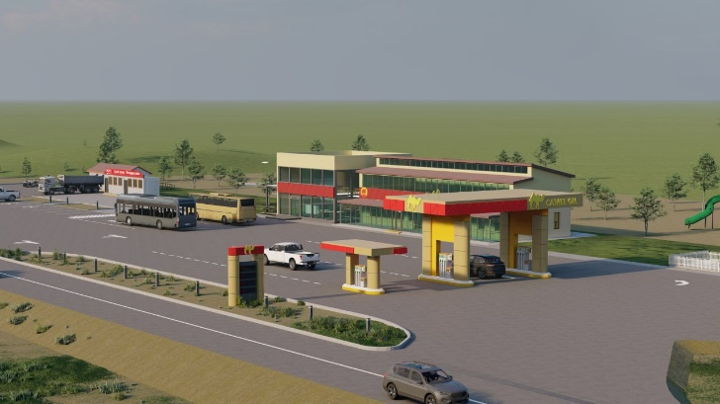
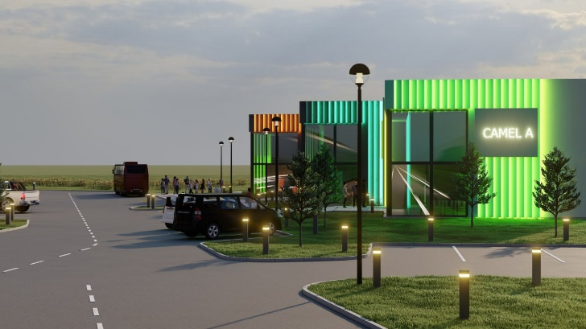
МЕНЕЖМЕНТИЙН ДЭМЖЛЭГ
○ Ариун цэврийн байгууламжийг хуурай байдлаар шийдвэрлэхээр “Дулаан эрчим” ХХК-тай хамтран шийдэл боловсруулсан
○ Эко ногоон технологи бүхий 3 төрлийн зураг төслийг боловсруулсан
○ Дашваанжил ХХК гишүүнээр элсэн цогцолборуудад Газ түгээх станц суурилуулах, халаалт, цахилгааныг газаар шийдвэрлэх саналыг ирүүлсэн
○ Сим ХХК цогцолборуудад цахилгаан автомашин цэнэглэгч станцуудыг суурилуулах санал илэрхийлсэн
○ Аргал Папер ХХК, Хог хаягдлын холбоотой хамтран хог хаягдлын нэгдсэн менежмент хэрэгжүүлэх
○ Дэлгүүрийн бараа бүтээгдэхүүнийг НӨАТ-тэй, анхдагч үнээр хүргэх зорилгоор “Аззавьяа” ХХК-тай гэрээ байгуулсан.
○ Нарны эх үүсгүүрийн чиглэлээр хамтран ажиллахаар “Рентек” ХХК-тай гэрээ байгуулсан.

Slide 19
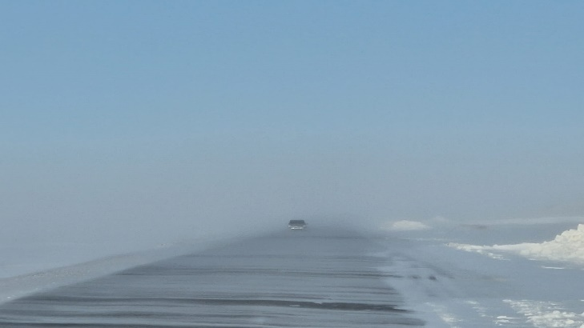
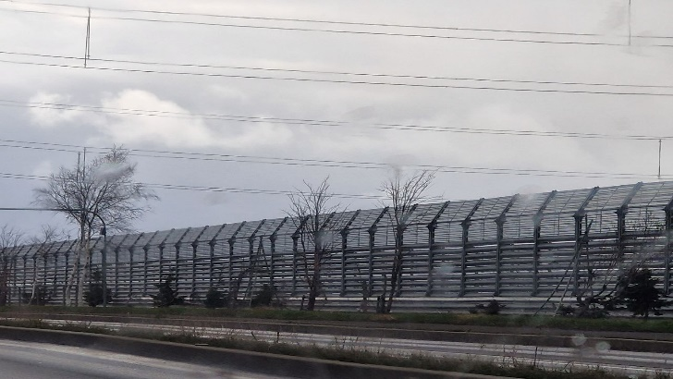
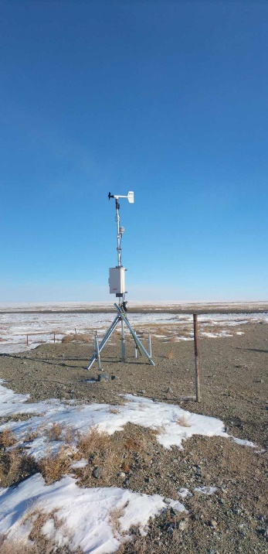
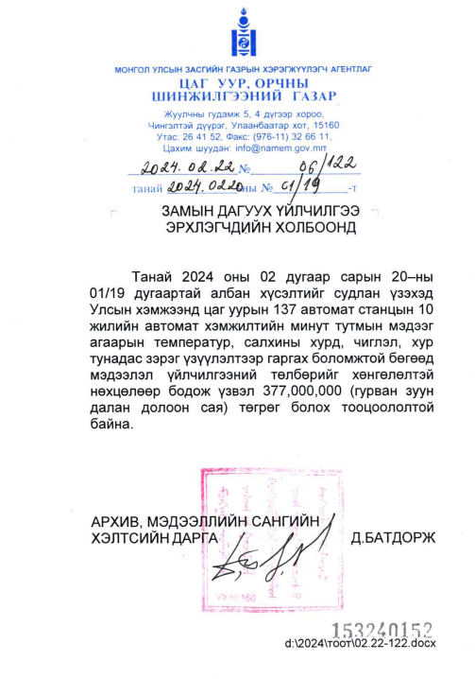
ЦАСНЫ ХААЛТ, ТЭРБУМ МОД ТӨСӨЛ
○ Ерөнхийлөгчийн санаачилсан “Тэрбум мод” төслийн хүрээнд 9 дэх талбарт “Автозам дагуу мод тарих” гэж тусгагдсан.
○ Монгол орны хувьд өвөл, хавар, намрын улиралд цас их орж, зам даваа боогдох, үзэгдэх орчин хязгаарлагдаж осол аваар их болж байна.
○ 2023 онд Япон Улсын энэ чиглэлээр тэргүүлэгч Рикэн Когёо ХХК-тай хамтран “Монгол Эко Констракшн” төсөл хэрэгжүүлэхээр ажиллаж байна. Маш их судалгаа хийж, Цаг уурын ажиглах төхөөрөмжийг суурилуулсан.
○ Одоогоор тус төсөл нь Жайка-д Төслийн хэрэгцээний судалгааны шатанд шалгарсан.
○ Бид Энэхүү хаалтыг түшиглэн Тэрбум модны автозамын дагуу тарих төслийг хариуцан гүйцэтгэж, арчлалт, хамгаалалтыг Автозамын дагуух цогцолборуудад хариуцуулахаар төлөвлөж байна.
○ Энэхүү төсөлд Монголын цаг уурын мэдээлэл шаардлагатай боловч дээрх мэдээллийг 377,0 сая төгрөгөөр гаргаж өгөх боломжтой талаар мэдэгдсэн.

Slide 20
АСУУДАЛ ???
ГАЗАР?
САНХҮҮЖИЛТ?
АЮУЛГҮЙ БАЙДАЛ?
ТОГ ЦАХИЛГААН?
ХАЛААЛТ?
ХОГ ХАЯГДАЛ?
ЦЭВЭР УС?
БОХИР УС?

Slide 21
АСУУДЛЫГ ШИЙДВЭРЛЭХ ХУВИЛБАР
ГАЗАР Засгийн газрын тогтоол
БОАЖС-ын тушаалаар тусгай хамгаалалттай газар нутаг
ЗТХС-ын тушаалаар замын дагуу 50м
Аймаг, сумын удирдлагын шийдвэрээр
САНХҮҮЖИЛТ Хөнгөлөлттэй зээл
Дэд бүтцийн дэмжлэг
Өөрийн хөрөнгө /20%-40%/
Банкны зээл

Slide 22
АСУУДЛЫГ ШИЙДВЭРЛЭХ ХУВИЛБАР
ТОГ ЦАХИЛГААН Төвлөрсөн дэд бүтцээс тог татах боломжтой
Сэргээгдэх эрчим хүчээр шийдвэрлэх шаардлагатай
ХАЛААЛТ Төвлөрсөн халаалтын систем
Цахилгаан, нар, газаар халаах
Гал түлэх
ХОГ ХАЯГДАЛ Хогийг ангилан ялгаж, тээвэрлэх систем
Хог шатаах бичил зуух
Тухайн орон нутгийн хогийн цэгт хаях

Slide 23
АСУУДЛЫГ ШИЙДВЭРЛЭХ ХУВИЛБАР
ЦЭВЭР УС Төвлөрсөн систем
Худаг гаргах /зөвшөөрөл/
Зөөвөрлөх
БОХИР УС Төвлөрсөн систем
Нүхэн жорлон
Боловсон ариун цэврийн байгууламж
Хуурай технологи
АЮУЛГҮЙ БАЙДАЛ Нэгдсэн харуул хамгаалалт
Цагдаагийн хяналтын цэгүүдийг нэгтгэх

Slide 24
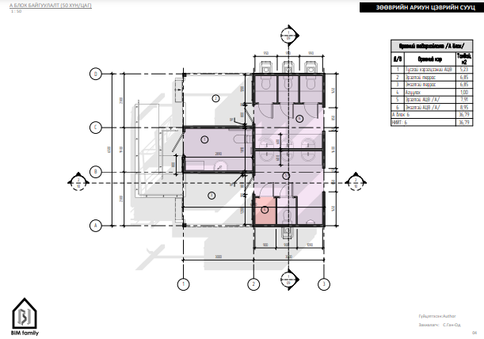
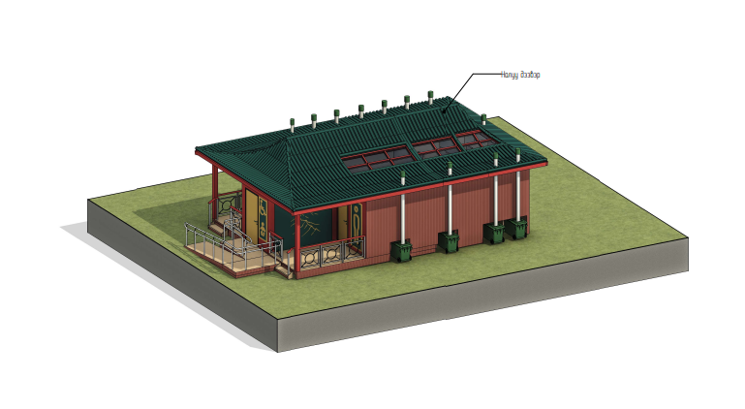
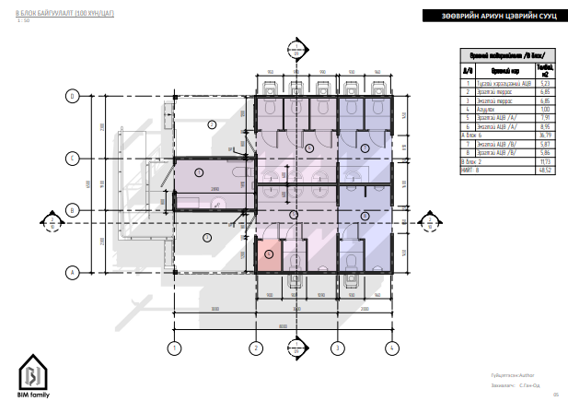
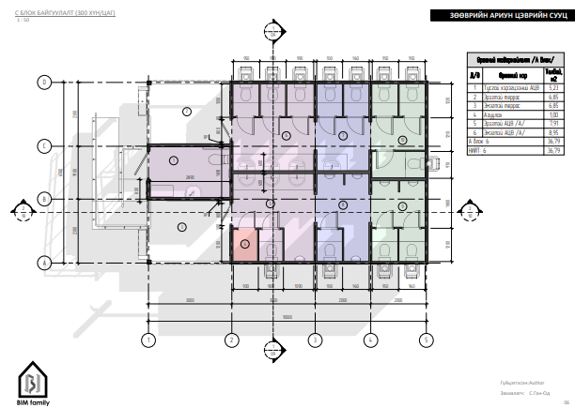
Цагт 300 хүнд үйлдлэх хүчин чадалтай – 200 сая ₮ Цагт 150 хүнд үйлчлэх хүчин чадалтай – 120 сая ₮ Цагт 50 хүнд үйлчлэх хүчин чадалтай – 70 сая ₮

Slide 25
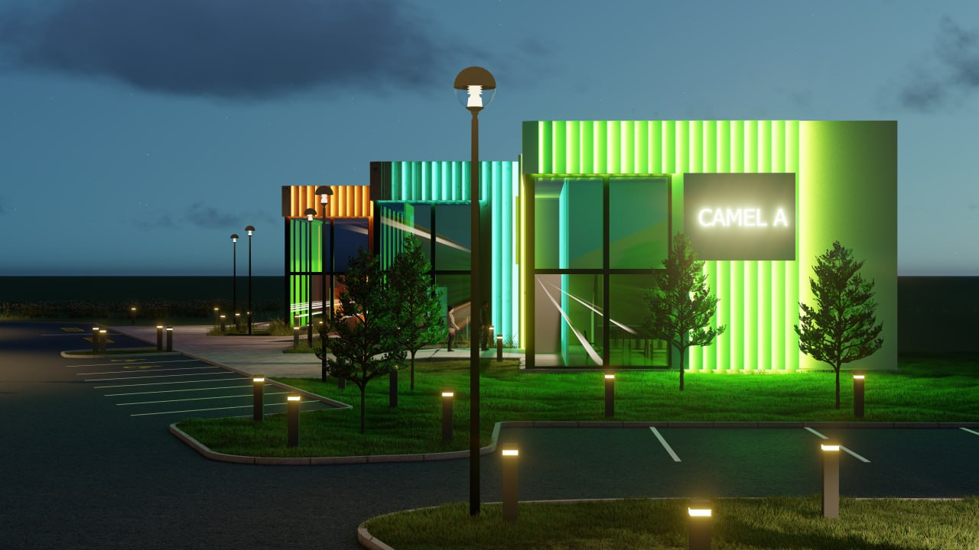
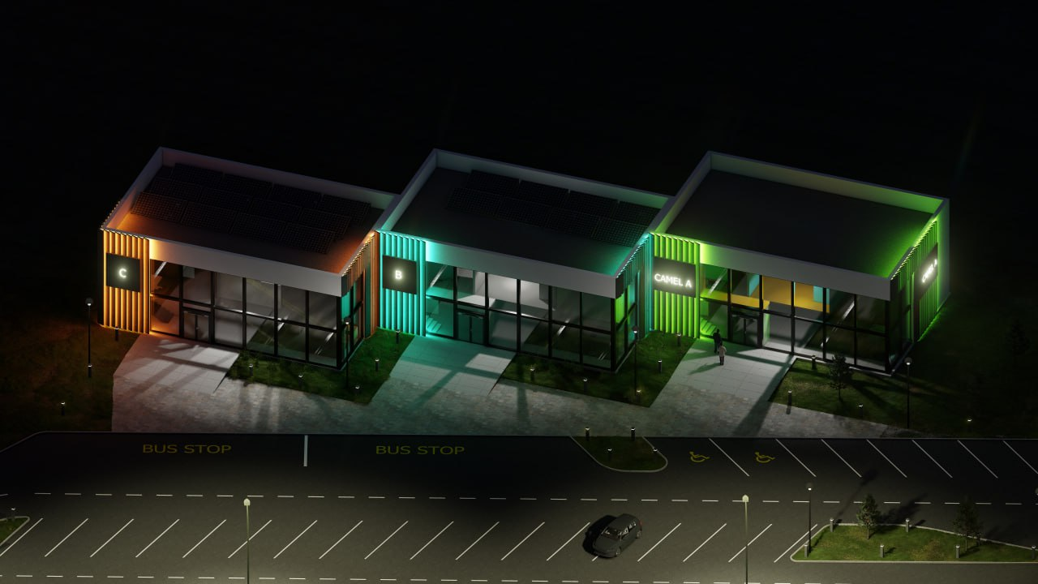
ШИЙДВЭРЛҮҮЛЭХ ХҮСЭЛТ
Гэрээ байгуулсан боловч газрын асуудал шийдвэрлэгдээгүй 13 байршлыг Засгийн газрын тогтоолоор шийдвэрлэх
Хөнгөлөлттэй зээл тусламжид хамруулах – 1,260,000,000 * 10 = 12,600,000,000₮ /Автозамын дагуух цогцолбор ангилалд тусгайлан/
Тухайн төсөлд хамрагдах хүсэлт ирүүлсэн, одоо ажиллаж байгаа аж ахуйн нэгжүүдтэй гэрээ байгуулах – 10 цэг
Боловсон бие засах газрын дэмжлэг – 28 * 200,000,000 = 5,600,000,000₮
ЗТХЯ-д хэрэгжиж байгаа зогсоол хөтөлбөрийг цогцолборуудтай уялдуулах
Монгол Улсын Засгийн газрын тухай хуулийн 19 дүгээр зүйл, 20 дугаар зүйлийн 5 дахь хэсгийн 14-д заасныг тус тус үндэслэн Автозамын дагуух үйлчилгээний цогцолбор, байгуулах хөгжүүлэх үүргийг гэрээгээр Замын дагуух үйлчилгээ эрхлэгчдийн нэгдсэн холбоогоор гүйцэтгүүлэх
Цасны хаалтын Монгол Эко Констракшн төслийг дэмжиж ажиллах, цаг агаарын мэдээг үнэ төлбөргүй гаргаж өгөх

Slide 26
БАЙГАЛЬД ЭЭЛТЭЙ МОНГОЛ
МОНГОЛД ЭЭЛТЭЙ БИЗНЕСИЙН ТӨЛӨӨ

Slide 27
Thank You

